Slide 1



Alle aanmeldingen via de basisschool!
Een warm welkom in onderwijs
Dr. Erica Kamphorst
Debbie Alzer
Doreen Kersemakers

Slide 2

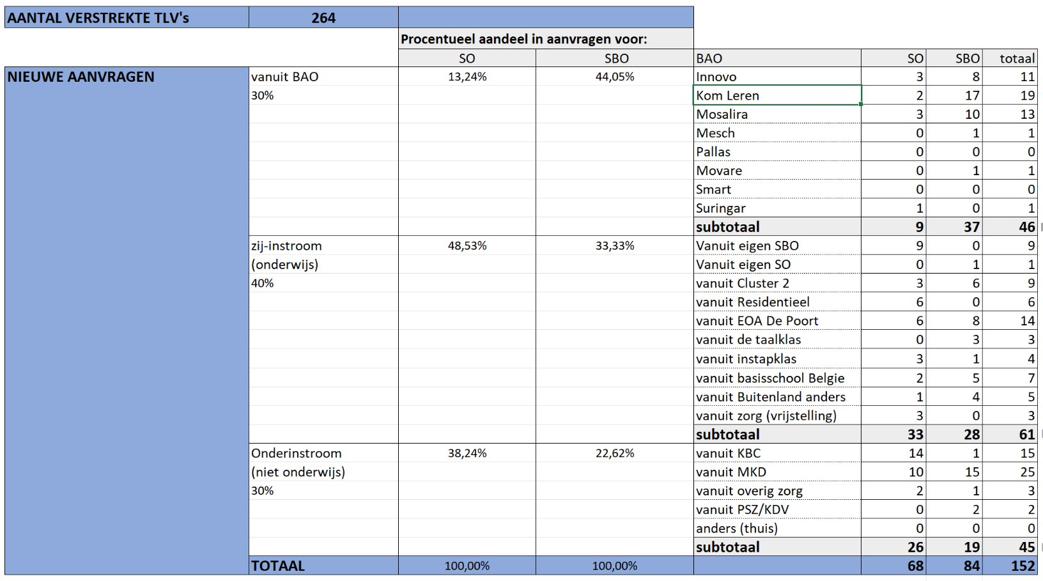
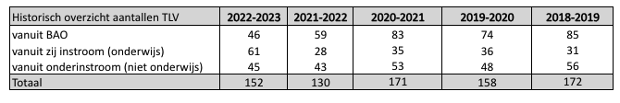
De cijfers onderinstroom
Instroom vanuit onderinstroom meerjarig stabiel
De vraag is wat in de basisondersteuning nodig is om een beweging op gang te brengen zodat ook de kinderen vanuit de onderinstroom thuisnabij in de basisondersteuning terecht kunnen?

Slide 3
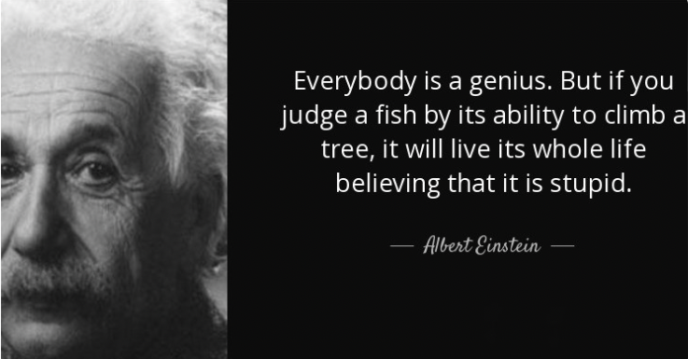
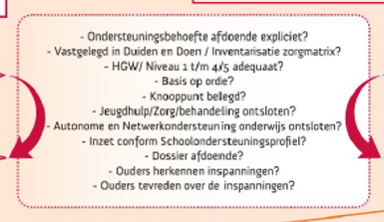
Wijziging in het nieuwe ondersteuningsplan
Gedurende de planperiode is het streven erop gericht om –
in het kader van inclusie –
de aanmelding en de start van (afwegingen in) het toeleidingsproces naar extra ondersteuning ten principale te beleggen bij de basisondersteuning, tenzij. Thuisnabijheid
en het ondersteuningsaanbod zijn hierin belangrijke richtinggevers.
Totdat hierover afspraken zijn gemaakt, blijven alle scholen van het SWV ‘voordeur’ en ouders kunnen bij de school van hun voorkeur schriftelijk aanmelden. Voorzienend in randvoorwaarden, kiezen schoolbesturen een eigen tijdpad met kennisgeving aan het collectief.
Aanmelding is niet
automatisch plaatsen!
Zie notitie aanmelding & zorgplicht
Zie processchema’s
Alle basisscholen?
Tenzij….
Alle kinderen?
Wat is nodig voor een warm welkom en zachte landing?

Slide 4
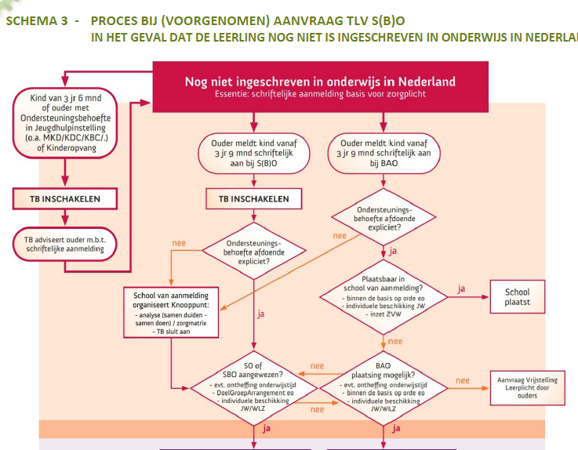

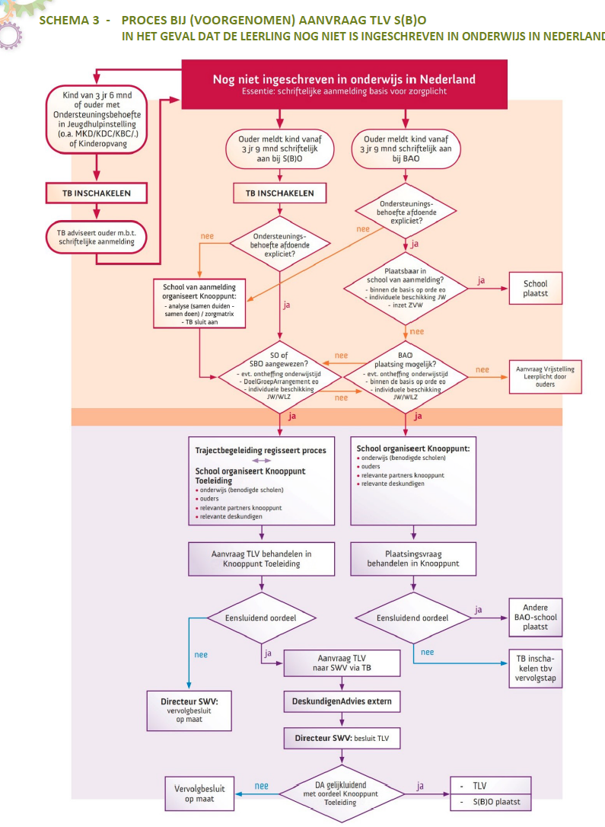

Slide 5
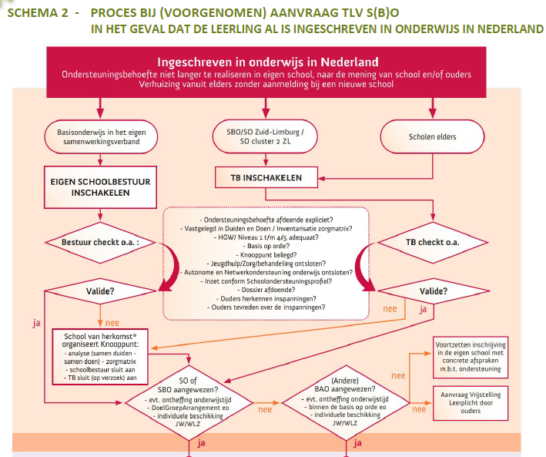

Slide 6
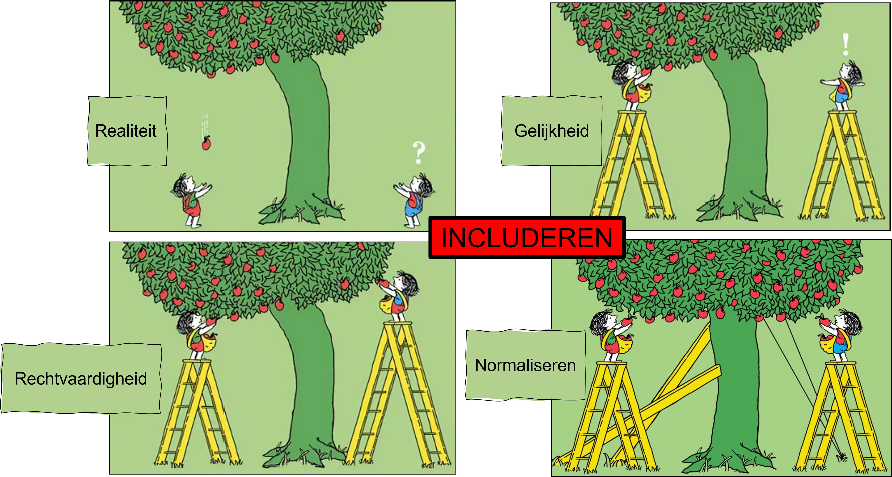
Hoe ziet dit proces uit?

Slide 7
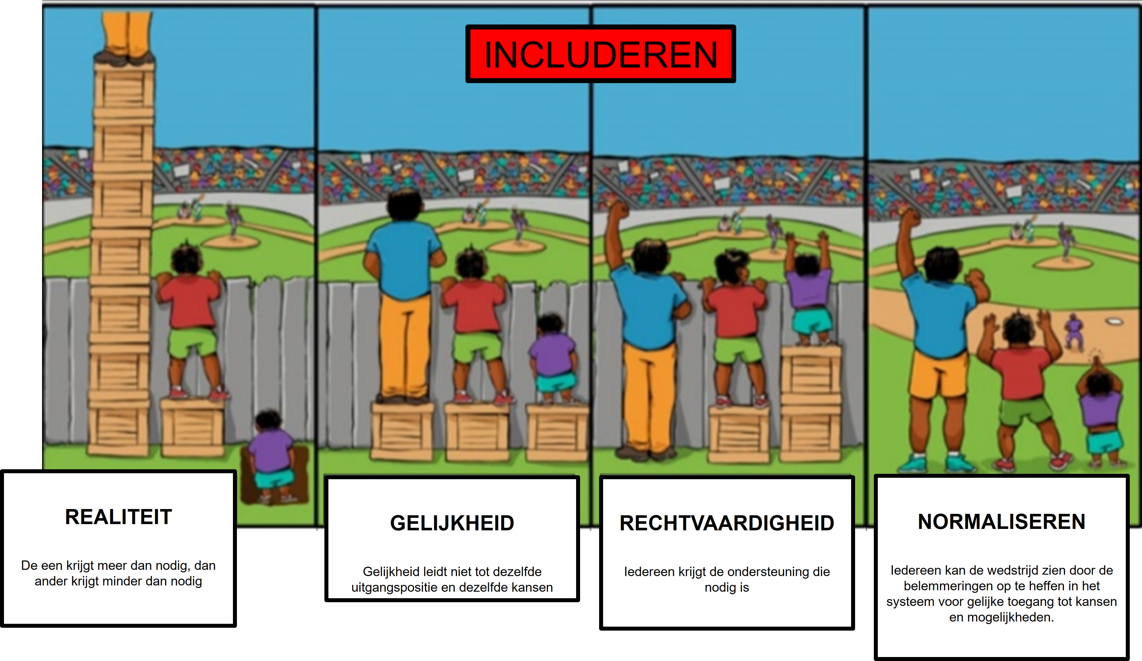
Hoe ziet dit proces uit?

Slide 8
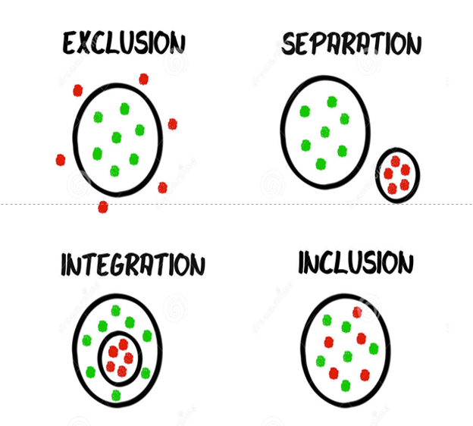
Integrale aanpak : samen duiden – samen doen – samen door
Vindplaats is werkplaats
Zo inclusief mogelijk
Normaliseren
Samenhang tussen de drie levensdomeinen van de jeugdige centraal

Slide 9
Kenmerken Onderinstroom

Slide 10
Kwantitatief onderzoek 2022-2023
Onderinstroom
Data TLV aanvragen 2021-2022
3 swv Zuid-Limburg
170 deelnemers (122 jongens (71,8%) en 48 meisjes (28,2%)
SO (98) en SBO (72)

Slide 11
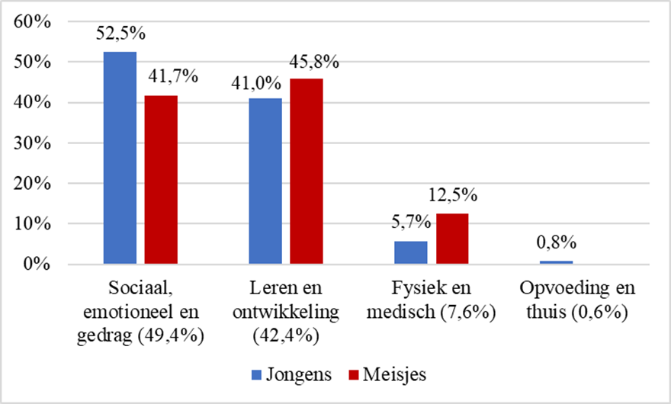
Ondersteu-ningsbehoeften
Notes:
Ondersteuningsbehoeften lijken volgens deze bevindingen zich vooral voor te doen binnen de gebieden ‘Sociaal, emotioneel en gedrag’ en ‘Leren en ontwikkeling’. Dat er zeer weinig ondersteuningsbehoeften binnen het gebied ‘Opvoeden en thuis’ lijken te liggen is opvallend. Mogelijk wijst dit erop dat professionals handelingsverlegen zijn in het in kaart brengen en/of bespreekbaar maken van de thuissituatie van een kind. Vrijwel alle kinderen ervaren ondersteuningsbehoeften binnen 2 of 3 gebieden. Er zijn ten aanzien van voorgaande resultaten geen significante verschillen gevonden tussen jongens en meisjes, en ook niet tussen SO en SBO leerlingen.

Slide 12
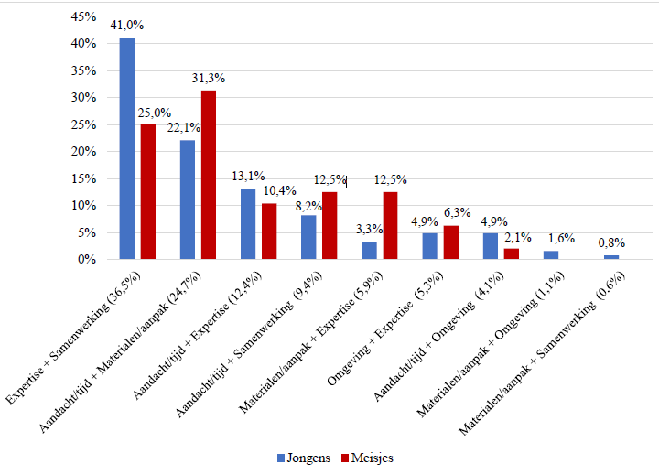
Ondersteuning
(IVO)
Notes:
In het ‘Duiden & Doen’ (Bijlage 1) en het leerlingvolgsysteem zijn voor alle leerlingen twee vormen van ondersteuning beschreven op basis van zogenaamde ‘IVO-velden’, wat staat voor Indiceren Vanuit Onderwijsbehoeften (Miedema, 2012). De is ondersteuning in de vorm van:
Aandacht en tijd: extra tijd, groepsgrootte, extra handen
Materiaal: onderwijsmateriaal
Omgeving: ruimtelijke omgeving klas en school
Expertise
Samenwerking

Slide 13
Bevorderen soepele overgang

Slide 14
Weten- schappelijke bevindingen (1)
Een centrum gebaseerde voorschoolse voorziening > alléén ouderlijke zorg of gastouderopvang
Cognitief verrijkte thuisomgeving en positief ouderschap → positieve sociaal-emotionele en cognitieve ontwikkeling
Ontwikkelen didaktische en pedagogische vaardigheden professionals → meer gestructureerde en emotionele ondersteuning, positief hanteren gedrag → sociaal-emotionele ontwikkeling
Notes:
- Centrum gebaseerde voorziening meer effect op schoolrijpheid; mogelijk door (meer) interactie met professionals en andere kinderen; meer ontwikkelingsgerichte materialen/activiteiten

Slide 15
Weten- schappelijke bevindingen (2)
›Voorschools programma gericht op muziek en bewegen à zelfregulatie, vroege geletterdheid, rekenvaardigheden
›Vroeg signalering en – behandeling van belang à kinderen met extra ondersteuningsbehoeften halen ‘typisch’ ontwikkelende kinderen in
›Investeren in vaardigheden professionals à grotere ouderbetrokkenheid
›Samenwerking gezin en voorschoolse voorziening/school belangrijke werkzame factor
Notes:
Resultaat over vroegbehandeling is in deze review gebaseerd op 1 studie. Echter, er zijn meerdere studies die aantonen dat vroeg erbij helpt. Dit ws vanwege sensitieve periode/hersenontwikkeling

Slide 16
Weten- schappelijke bevindingen:
Opvallend
›Uitkomsten vooral gericht op cognitieve en sociaal-emotionele ontwikkeling
§Maar voelen die kinderen zich nu veilig, op hun gemak? Gaan ze met plezier naar school?
›Meeste onderzoek uitgevoerd in VS à in hoeverre toepasbaar in Nederland?
›Weinig onderzoek gericht op samenwerking voorschool-school

Slide 17

Een warm welkom met een zachte landing
Stel: ieder jong kind wordt vanaf nu aangemeld in het bao
Wie verstaan we onder 'alle' kinderen? Waarom gebeurt dat nu wel of (nog) niet?
Welke ideeën zijn er om kinderen een 'zachte landing' te geven in het bao?
Hoe kunnen we daarin samenwerken met ouders en andere externe partners?

Slide 18
Een warm welkom met een zachte landing
Wereldcafé
3 thema's in 3 rondes van 5 minuten
Denk in oplossingen, alles kan nog
Wijs vast iemand aan die in de plenaire afsluiting iets gaat delen

Slide 19
Een warm welkom met een zachte landing
Plenaire afsluiting
Wat viel op?
Waar zaten overeenkomsten?
Waar zag je verschillen?
Wat was jullie best idee?

Slide 20
Advies aan het werkveld:
Alle aanmeldingen via de basisschool?
Zijn we daar al aan toe?
Wat is daarvoor nog nodig?

